Slide 1
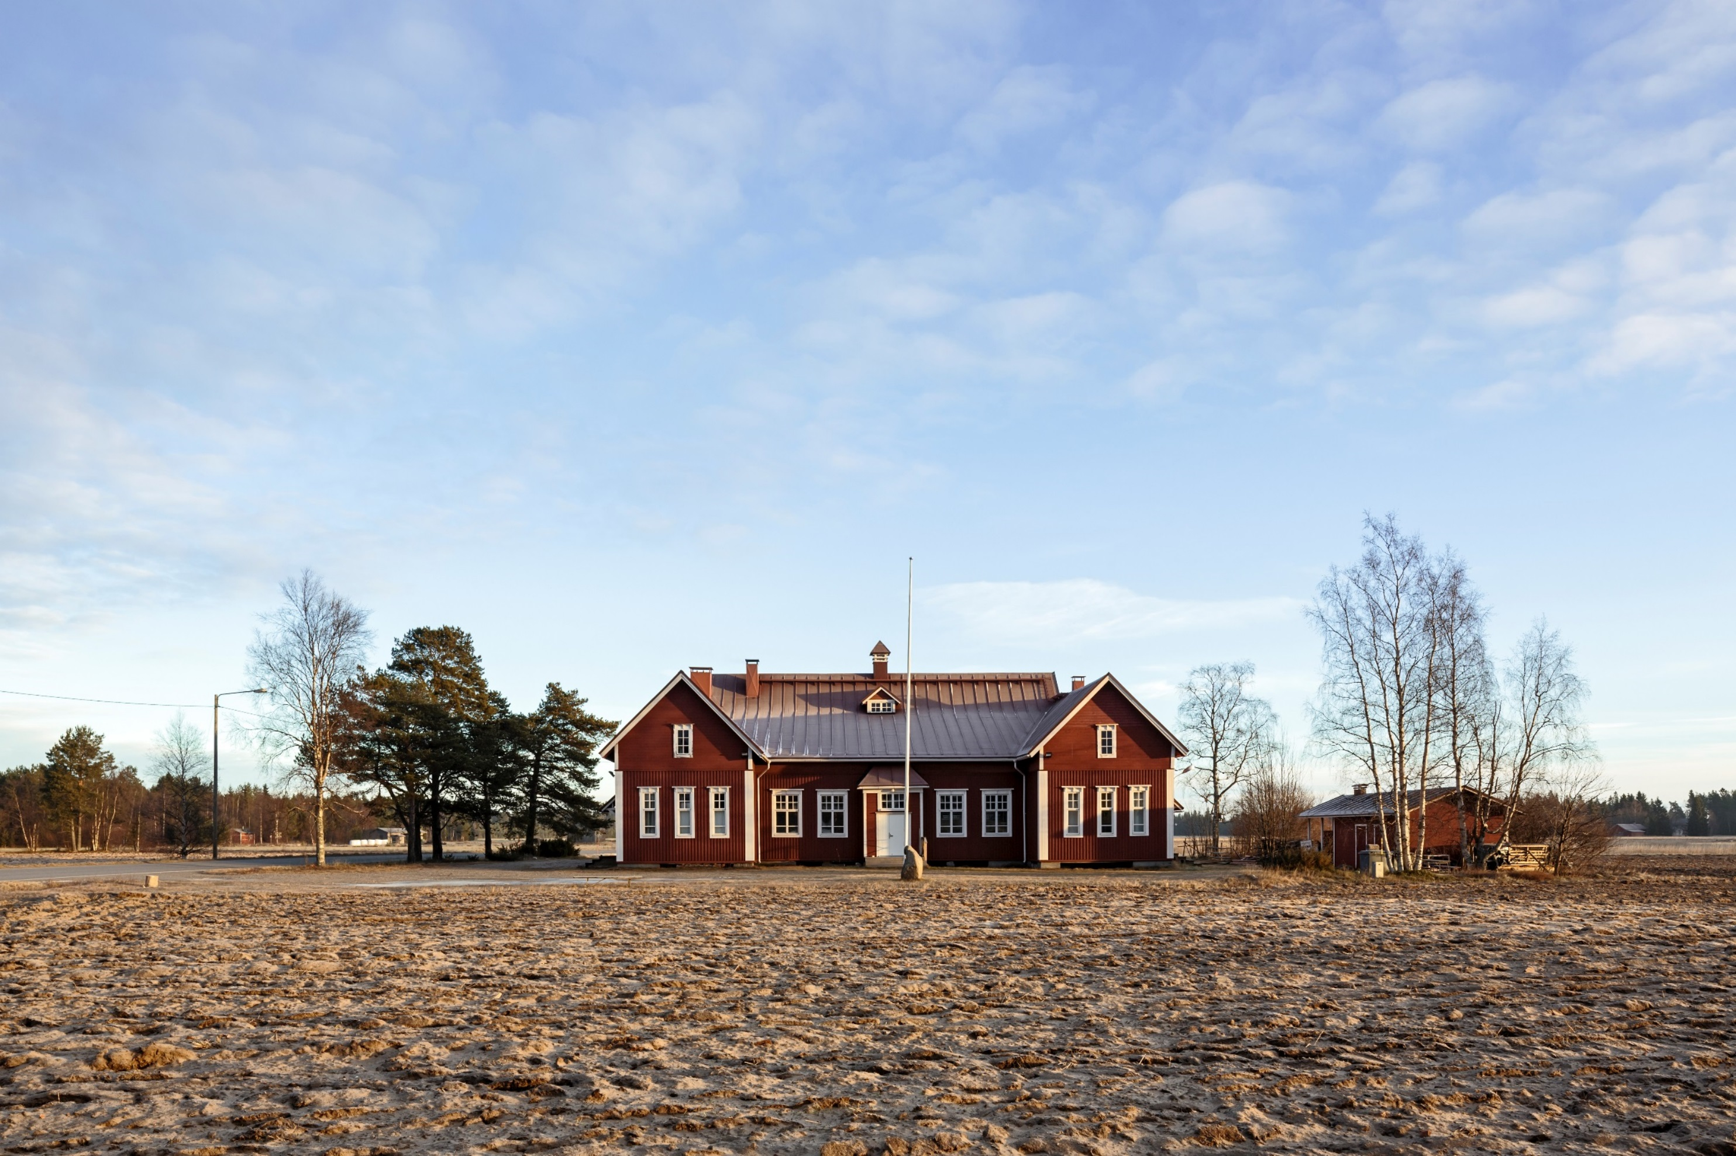
SEURANTALOJEN KORJAUSAVUSTUS
Suomen Kotiseutuliitto
Kuva: Tuomas Uusheimo

Slide 2
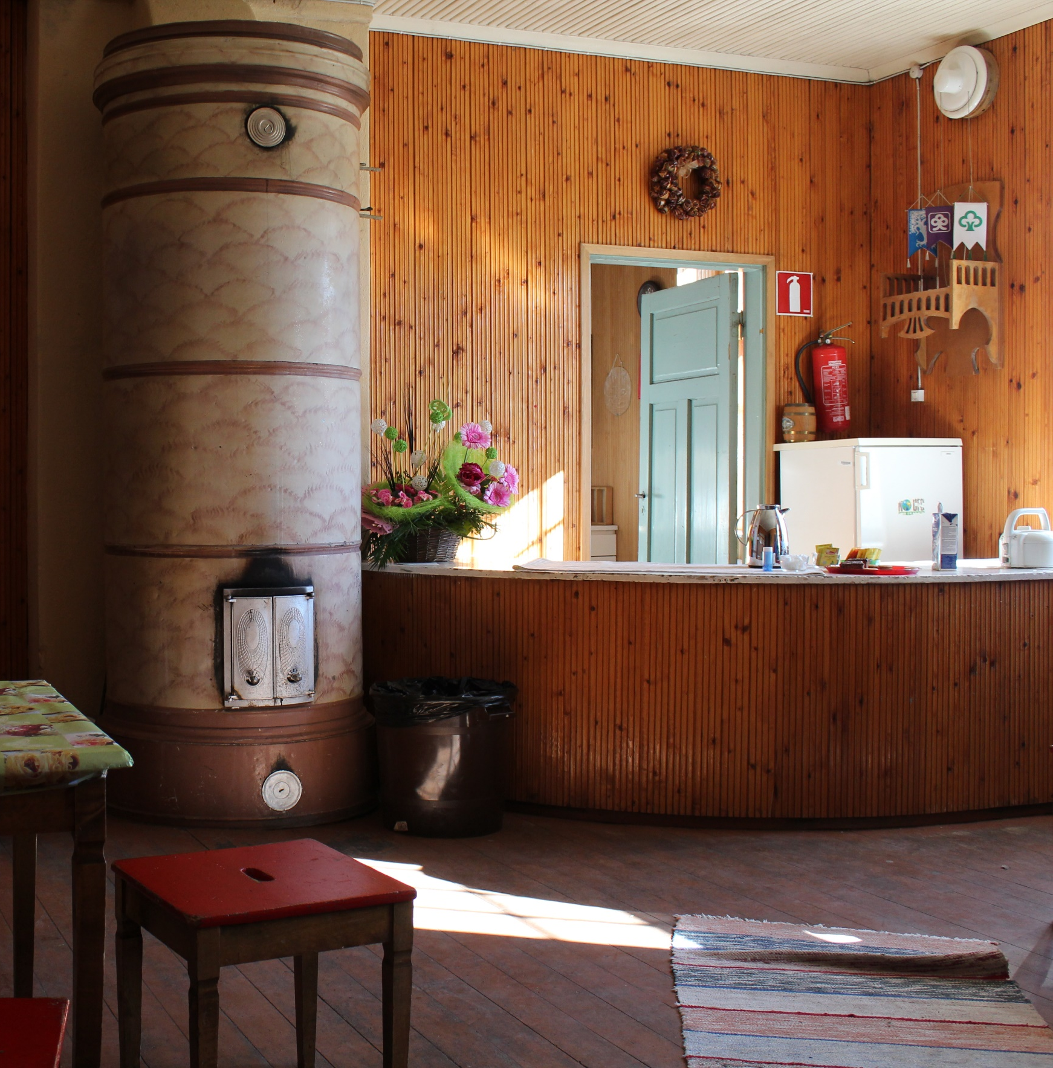
SEURANTALOJEN KORJAUSAVUSTUS 2018
HUOLELLINEN HAKEMUS
HYVÄ KORJAUSSUUNNITELMA
JA -SUUNNITTELIJA
HYVIN KORJATTU SEURANTALO

Slide 3
SEURANTALOJEN KORJAUSAVUSTUS
Harkinnanvarainen valtionavustus, Suomen Kotiseutuliiton tehtävä 2004 lähtien
Avustus jaetaan yhteistyössä Seurantalojen neuvottelukuntaan kuuluvien järjestöjen sekä OKM:n, YM:n, Museoviraston ja Kuntaliiton edustajien kanssa
Vuosittain jaetaan n. 1,7 M€ (n.300 hakemusta), avusta saa 70% hakijoista
Avustus ka. 10 100 € (avustus 3 000 € - 40 000€)

Slide 4
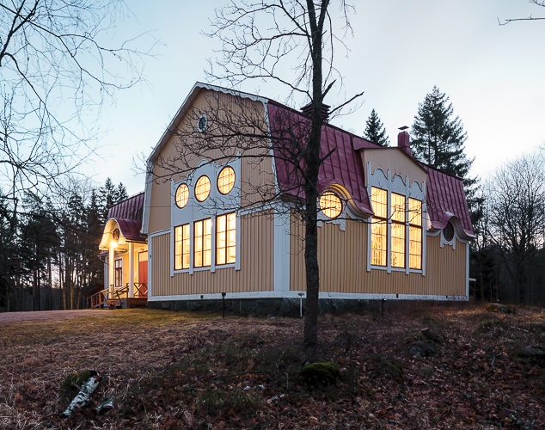
SEURANTALOJEN KORJAUSAVUSTUS, TAVOITTEET
Seurantalojen säilyttäminen sekä toimintaedellytysten parantaminen
Seurantalojen arvokkaan rakennusperinnön ja arkkitehtuurin erityispiirteiden vaaliminen
Kaikille käyttäjille avoimien kokoontumis- ja harrastustilojen säilyttäminen
Talkooperinteen ylläpitäminen paikallisyhteisön voimavarana
Kuvat Tuomas Uusheimo

Slide 5
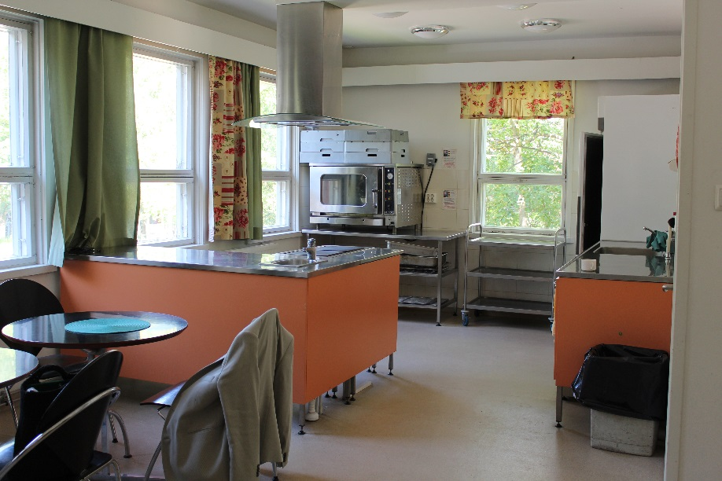
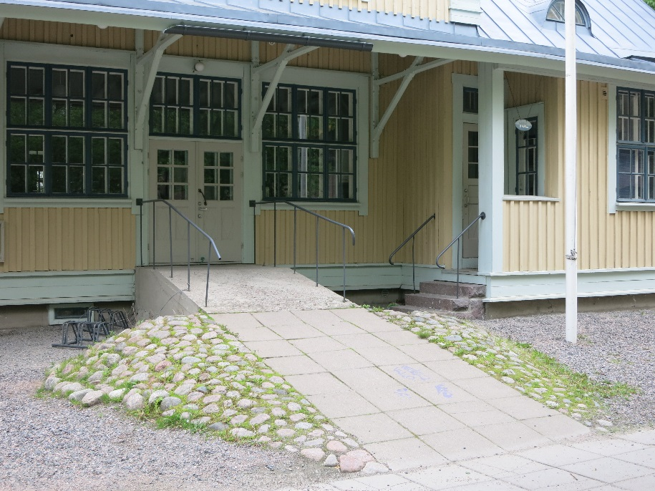
AVUSTUKSEN KÄYTTÖTARKOITUS
TYÖT
Välttämättömät muutos- ja lisärakennustyöt kuten esteetön sisäänkäynti ja wc-tilat
pihatyöt, piharakennusten korjaaminen
Kiinteä erikoisvarustus, lähinnä näyttämövarusteet
ei EU-osarahoitteisiin hankkeisiin

Slide 6
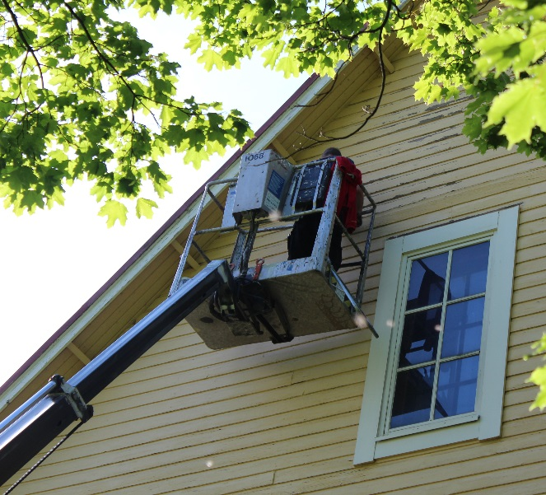
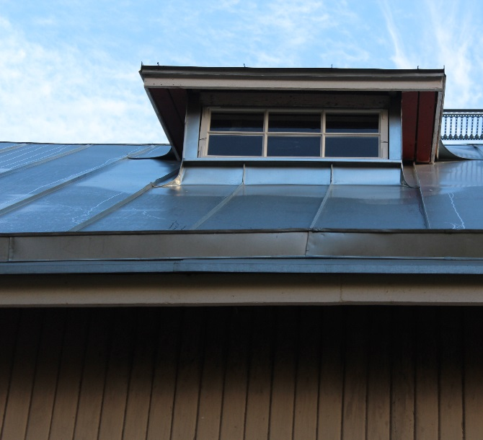
AVUSTUKSEN KÄYTTÖTARKOITUS
AVUSTUSKELPOISET TYÖT
Korjausten suunnittelu
Rakenteiden ja rakennusosien korjaaminen
Talotekniikan asennus- ja korjaustyöt sähkö, LVI, lämmitys
Kiinteän kalustuksen ja sisustuksen kunnostamiseen ja hankkimiseen
Ei myönnetä takautuvasti aikaisemmin aloitettuihin tai tehtyihin korjaustöihin

Slide 7
KORJAUSAVUSTUS, PÄÄTÖKSEN VALMISTELU
Suomen Kotiseutuliitto, toimisto:
Hakemusten tarkastus, ehdotus avustuskohteista (avustuksen saajat, enimmäismäärät ja käyttötarkoitus)
Keskusjärjestö:
Lausunto jäsenyhdistysten avustuksista
Seurantaloasian Neuvottelukunta:
Esitys kaikista avustuksen saajista
Suomen Kotiseutuliitto, hallitus:
Päätös avustuksista ja sopimus avustuksen käytöstä

Slide 8
HUOLELLINEN HAKEMUS
1. HAKIJAN JA TALON TIEDOT
Hakijayhteisö ja sen toiminta - pakolliset liiteasiakirjat (yhdistyksen toiminta-asiakirjat)
Talon omistus/hallinta
- liitteet vain uusilta hakijoilta
Kulttuurihistoriallinen arvo
- tieto kunnan rakennusviranomaisilta
AVUSTUSKELPOISUUS , SEURANTALOMAINEN KÄYTTÖ, KULTTUURIHISTORIALLINEN ARVO

Slide 9
HUOLELLINEN HAKEMUS
2. HANKESUUNNITELMA , n. 3 VUODEN KORJAUKSET
Suunnittelija (ammattitaito , pätevyys)
Kuntoarvio ja/tai riittävät selvitykset (luvat)
> Korjausten tarve, laajuus ja kiireellisyys
Korjausten kokonaissuunnitelma (useita vaiheita)
> Selvät rajat EU-rahoitteisiin hankkeisiin
Hankkeen vaiheet ja aikataulu
Kokonaiskustannukset (kaikki vaiheet)
AVUSTUKSEN TARPEELLISUUS JA KIIREELLISYYS

Slide 10
HUOLELLINEN HAKEMUS
3. AVUSTUKSEN KOHTEENA OLEVAT KORJAUSTYÖT
Käyttötarkoitus = Korjaustyöt lyhyesti ja selkeästi
Liitteenä riittävän tarkka korjaussuunnitelma
Eritelty kustannusarvio
Liitteenä tarjous tai laskelma
Rahoitussuunnitelma ( Ei voi sisältää EU-rahoitusta)
Haettava avustus, oma rahoitus (talkootyö ), muu rahoitus
Valtion avustus ei voi olla 100% kustannuksista
KORJAUSHANKKEEN TOTEUTUSKELPOISUUS

Slide 11
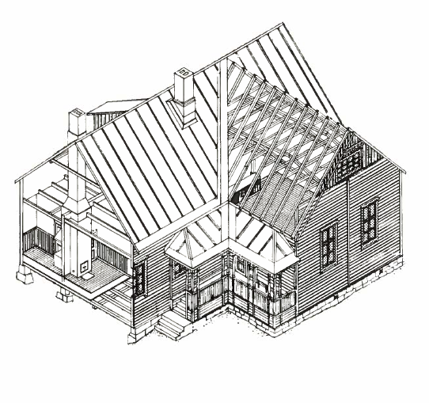
HYVÄ KORJAUSSUUNNITTELU, VAIHEET
KUNTOKARTOITUS (SUOSITUS )
= korjaustarpeiden ja rakennusvaiheiden tunnistus
> pitkän aikavälin korjausohjelma (PTS 3- 5-10 v)
HANKESUUNNITELMA
Korjauksen kohteet , sijainti ja laajuus (määrä) Toteutuksen vaiheet ja kustannusarvio
KORJAUSSUUNNITELMA
Rakennusalan ammattilainen suunnittelijana
Korjaustapa (materiaalit ja työmenetelmät )
Tarvittavat piirustukset ja työselitys
ONNISTUNUT KORJAUS

Slide 12
HYVÄ KORJAUSSUUNNITELMA
AMMATTITAITOINEN SUUNNITTELIJA
Riippumattoman asiantuntija (ei tuotemyyjä)
Kokenut korjaussuunnittelija (rakennusperinteen ja vanhan rakennustekniikan tuntemus)
Erikoissuunnitelmien yhteensovitus (rakenne – ja LVIS-suunnitelmat)
Riittävä pätevyys (rak.määräysten / työn vaativuuden mukaan) rakennusmestari, insinööri, arkkitehti , konservaattori
HYVÄ KORJAUSSUUNNITELMA

Slide 13
HYVIN TOTEUTETTU KORJAUSTYÖ
Noudatetaan sopimukseen kirjattua käyttötarkoitusta ja avustuksen perusteeksi hyväksyttyä korjaussuunnitelmaa
Pääsuunnittelija ja/ tai vastaava työnjohtaja ohjaa ja valvoo korjaustöitä
Korjaustyön vaiheet dokumentoidaan valokuvin, piirroksin, selostuksin: ennen / korjaus / valmis
Korjauskustannusten kirjataan kirjanpitoon omalle kustannuspaikalle

Slide 14
HYÖDYLLISTÄ TIETOA KORJAAJALLE
Ympäristöhallinto: mm. vanhojen materiaalien tietopankki
http://www.ymparisto.fi/korjaustieto
Museovirasto: mm. Korjauskortit (korjausohjeita rakennusosittain)
http://www.nba.fi/fi/tietopalvelut/julkaisut/korjauskortit
Kunnat (neuvojat lupaa vaativissa hankkeissa ja jätevesiasioissa)
Maakuntamuseot (korjausrakentamiskeskus), rakennustutkijat ja perinnerakennusmestarit
Seurantalot.fi

Slide 15
SEURANTALOJEN KORJAUSAVUSTUS 2018
Avustusta haetaan sähköisellä hakulomakkeella: www.kotiseutuliitto.fi/seurantaloavustukset/sahkoinenhaku
Hakuaika on 1.-30.9. Sähköinen haku avautuu viimeistään 1.9.
Hakeminen on mahdollista myös paperisella lomakkeella mutta on SUOSITELTAVAA SIIRTYÄ KÄYTTÄMÄÄN SÄHKÖISTÄ HAKUA, koska:
Hakemusten käsittely nopeutuu
Virheiden mahdollisuus pienenee (sekä hakijan että käsittelijän)
Hakijalle jää kopio lähettämästään hakemuksesta (uudistus 2017)
Ennen kuin aloitat: lue hakijan ohjeet!
www.kotiseutuliitto.fi/seurantaloavustukset/avustuksen-hakeminen

Slide 16
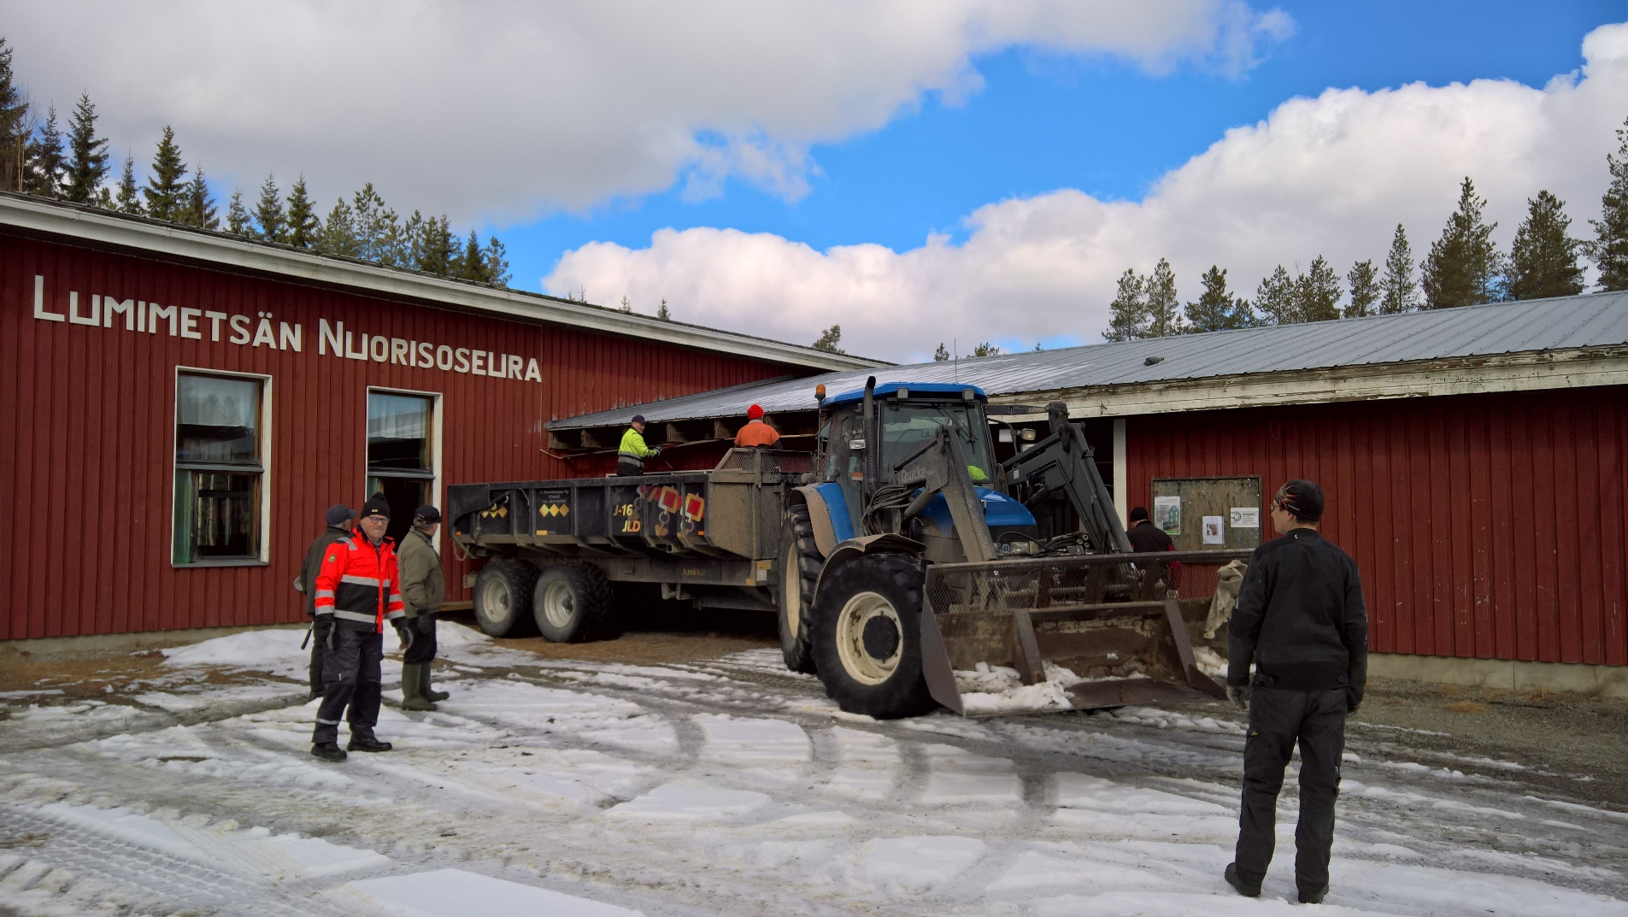
Lisätietoja
Johanna Hakanen
09 612 63221
www.seurantalot.fi
Twitter @seurantalot
KIITOS !
Lisätietoja avustuksen hakemisesta ja selvittämisestä:
www.kotiseutuliitto.fi/seurantaloavustukset

